Slide 1








Assalamualaikum Warahmatullahi Wabarakatuh
Maha suci Allah l yang telah menciptakan
makhluk-Nya Berpasang-pasangan. Perkenankanlah kami
menyampaikan pernikahan putra-putri kami:
Raihan
Putra dari Bapak Rahmat dan Ibu Laila
dengan
Salsa
Putri dari Bapak tria dan Ibu astrid

Slide 2
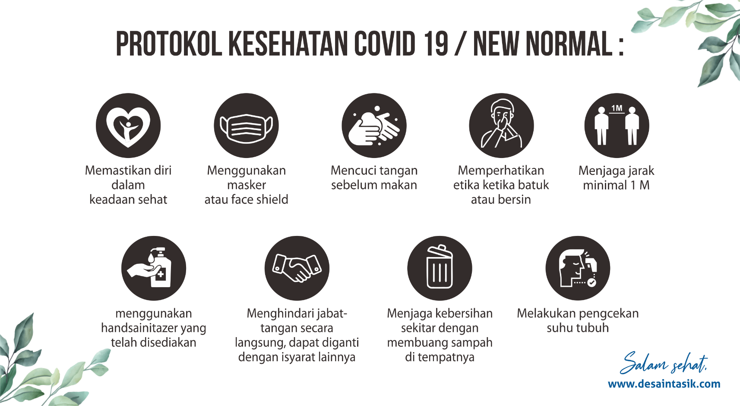
Save the Date
ARE PLEASED TO INVITE YOU
TO THEIR WEDDING
CELEBRATION
FEBUARI
WED
2022
15
YOUT PLACE
LAPANGAN SMK MUHAMADIYAH 1 PLG
KOMPLEK BALAYUDHA
Patuhi Protokol Kesehatan:

Slide 3
Qs. Ar Rum : 21
“Dan di antara tanda-tanda kekuasan-Nya ialah Dia yang menciptakan untukmu pasangan-pasangan dari jenismu sendiri
supaya kamu cenderung dan
merasa tenteram kepadanya. dan dijadikan-Nya di antaramu rasa kasih dan sayang. Sesungguhnya pada yang demikian itu benar-benar terdapat tanda-tanda
(kebesaran Allah)
bagi kaum yang berfikir.”

Slide 4
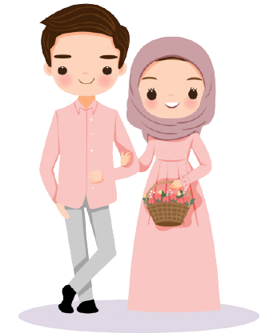
Merupakan suatu keberkahan da kebahagiaan
bagi kami apabila Bapak/Ibu/Saudara/i
berkenan hadir memberikan doa restu
kepada putra-putri kami.
Wassalamualaikum Warahmatullahi Wabarakatuh

